Slide 1

Ljeto
Mirjana Bunjevac, OŠ Vladimira Nazora, Virovitica

Slide 2
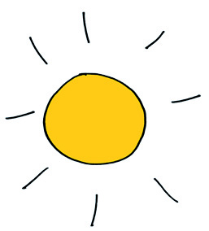
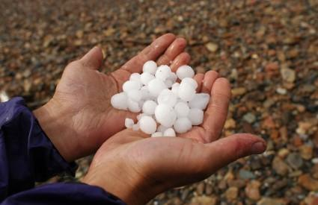
Najtoplije godišnje doba
Sunčano
Tuča

Slide 3
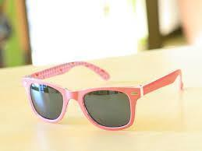
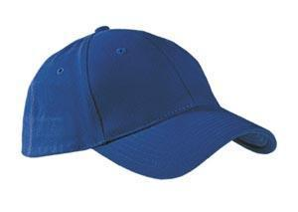
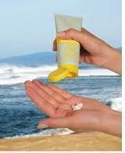
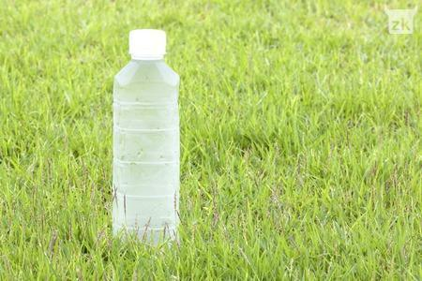
Od Sunca se štitimo tamnim naočalama, kapom i
kremama sa zaštitnim faktorom
Potrebno je piti više tekućine jer je vrijeme toplije i više se tekućine gubi znojenjem

Slide 4
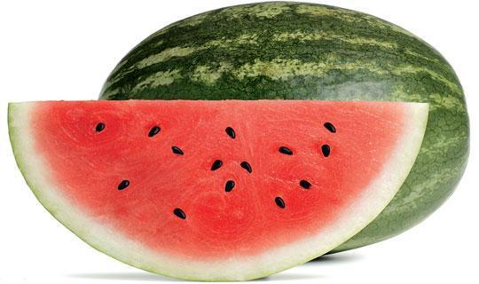
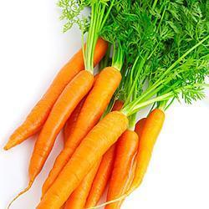
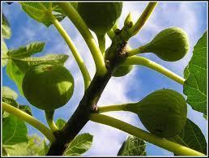
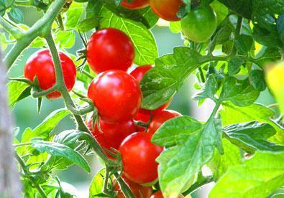
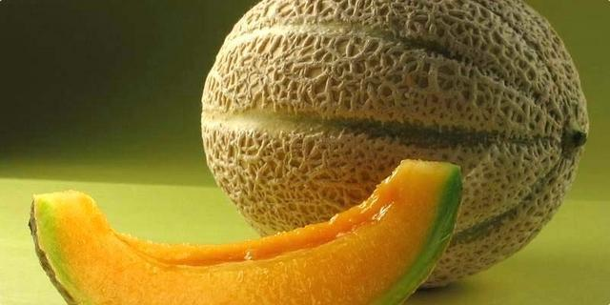
Dozrijeva voće povrće
Lubenica
Smokva
Mrkva
Rajčica
Dinja

Slide 5
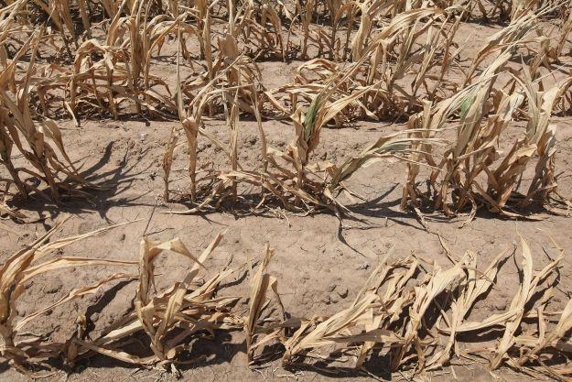
Svim biljkama treba voda
Ako ljeti padne manje kiše, a zemlja se ne navodnjava dolazi do suše i biljke venu

Slide 6
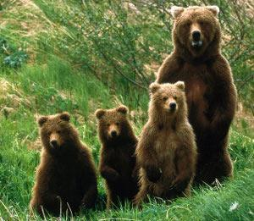
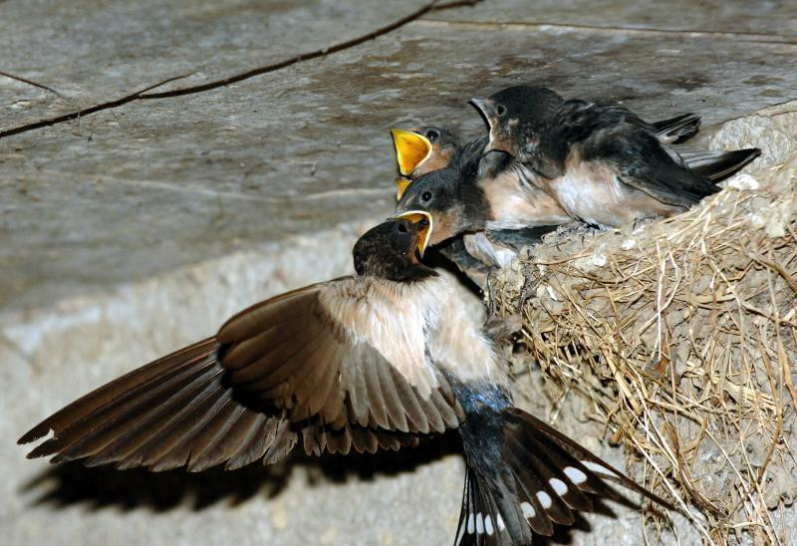
Životinje – brinu se za svoje mlade, mladunci uče od roditelja

Slide 7
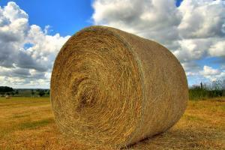
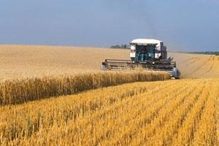
Promjene u prirodi utječu na biljke, životinje i rad ljudi ljeti
Na selu se kosi trava za sijeno i žanje se žito

Slide 8
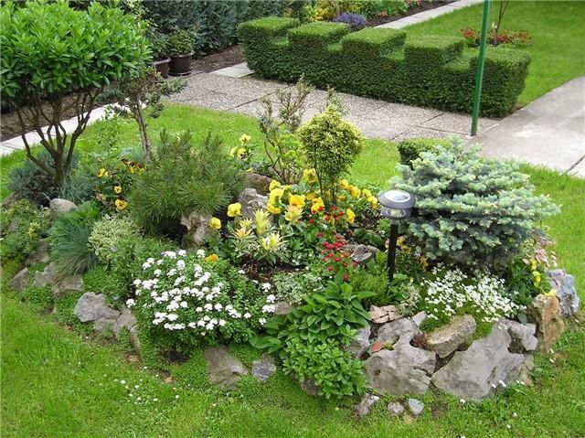
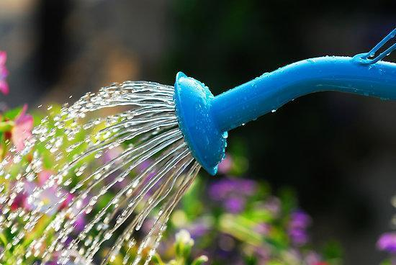
Promjene u prirodi utječu na biljke, životinje i rad ljudi ljeti
U gradu se uređuju parkovi i zelene površine, te se zalijeva cvijeće

Slide 9
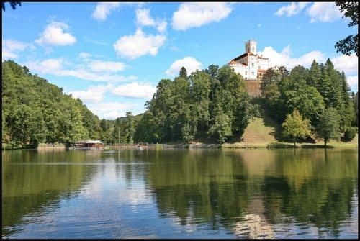
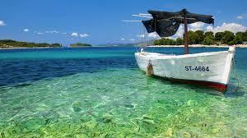
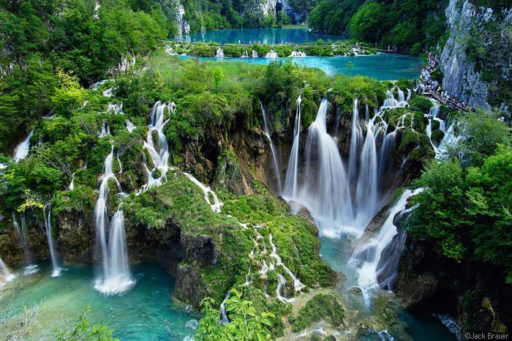
Odlazimo na ljetovanje

